Slide 1
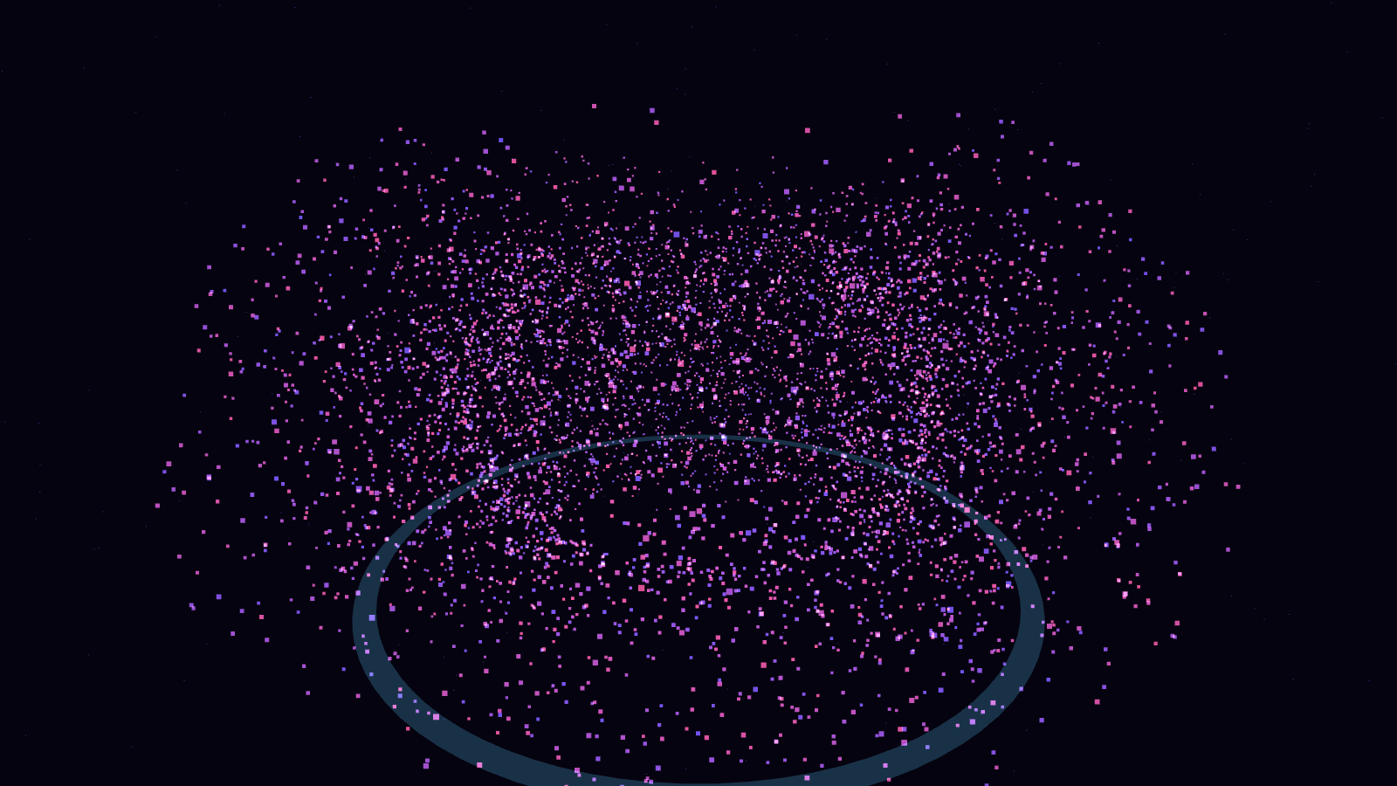
AuraBeat
音乐可视化器
把音乐变成一片流动的光
2026.08 · 练手项目 #2 · Three.js + Web Audio API

Slide 2

为什么做这个？
练手项目的第二站，换一条没走过的路
🔄
🎯
🏗️
换赛道
目标明确
完整流程
《霓虹冲刺》之后，从游戏逻辑转向音频处理与数据可视化，练习新领域
做一个「打开就能炫」的产品：零操作、快反馈、视觉冲击力优先
从需求拷问到部署上线再到总结 PPT，完整走一遍产品小闭环
打开页面，三种方式开始：选歌 / 开麦 / 一键演示
AuraBeat 练手总结 · 2

Slide 3
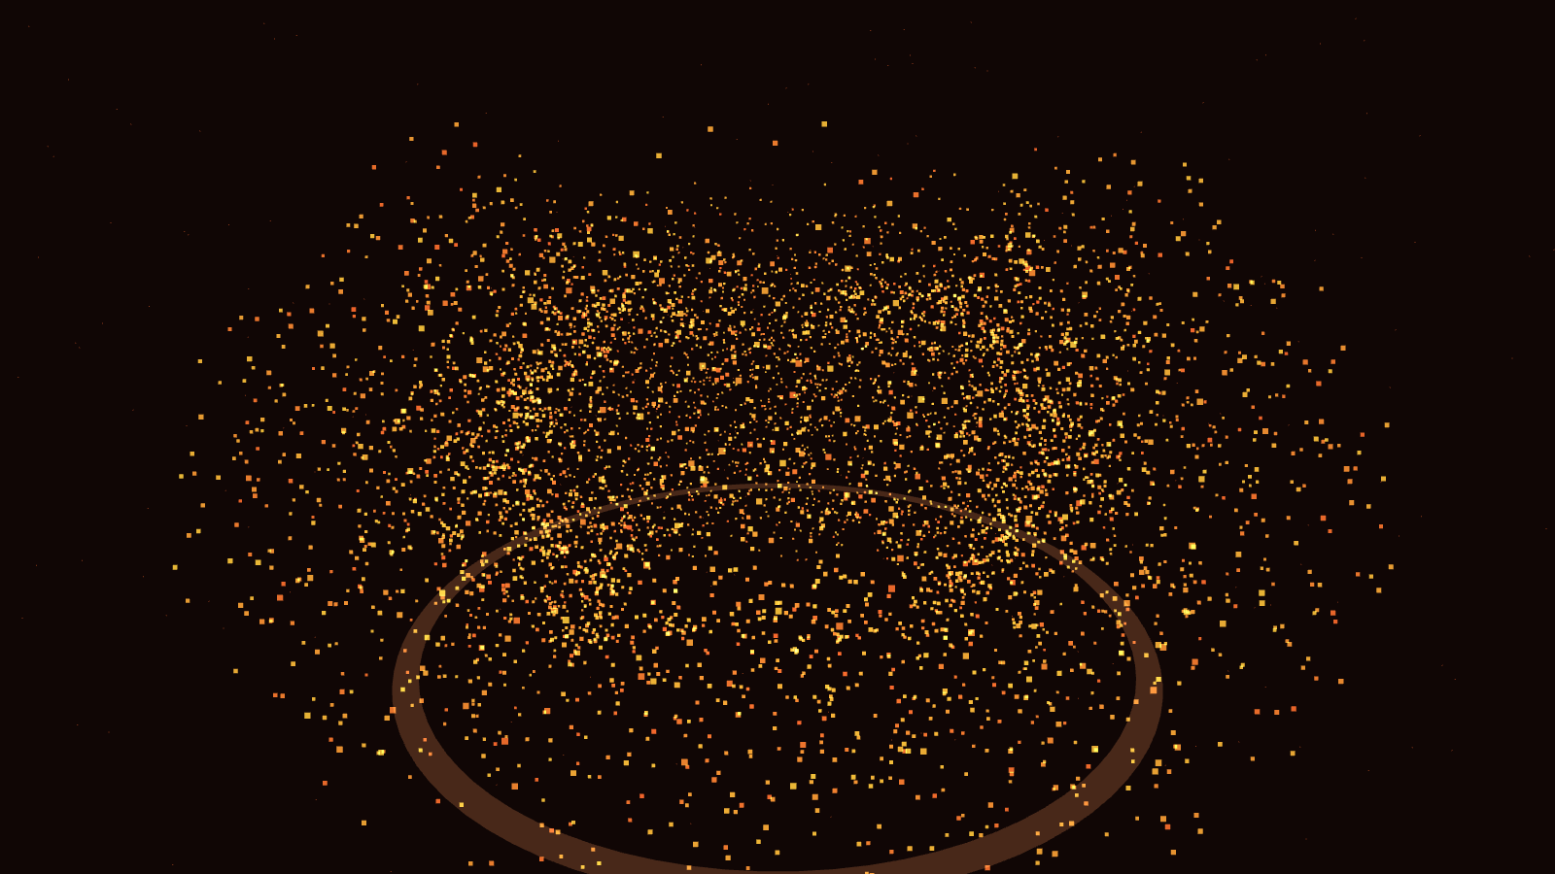
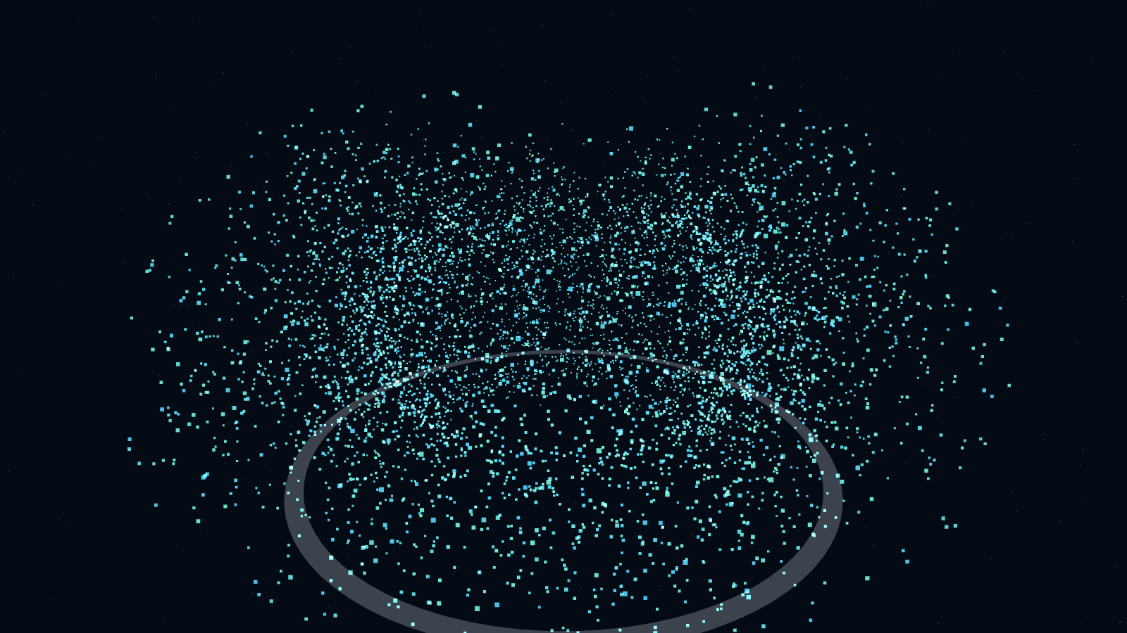
输入音乐，输出一片会呼吸的光
同一首曲子，三种气质
霓虹紫 · Aurora
火焰橙 · Flame
冰蓝 · Ice
默认主题
高能节拍
空灵氛围
配色一键切换，粒子颜色实时重绘
AuraBeat 练手总结 · 3

Slide 4
功能总览
六项核心能力，覆盖「听」与「看」
🎵
本地音乐
🎤
麦克风输入
▶️
内置演示曲
点击选择或直接拖拽音频文件进页面，即拖即播
对着麦克风唱两句，画面实时跟随你的声音
程序合成的 32 秒电子乐，零文件零版权，打开即炸
🎨
三套主题
🎚️
灵敏度·光晕
📷
全屏 + 截图
霓虹紫 / 火焰橙 / 冰蓝，一键切换整套配色
调节画面「激动程度」与粒子发光强度
沉浸式全屏观看，一键保存当前画面为 PNG
AuraBeat 练手总结 · 4

Slide 5
技术架构
三层解耦：音源 / 分析 / 可视化互不关心
音源层
分析层
可视化层
本地文件
麦克风
内置演示曲
FFT 频谱
分频能量
节拍检测
Three.js 粒子
节拍冲击波
相机运镜
UI 控制层 播放控制 · 进度条 · 灵敏度/光晕滑块 · 主题切换 · 全屏 · 截图 · 性能自适应（低帧率自动降粒子数）
Vite
Three.js
Web Audio API
GitHub Actions
GitHub Pages
AuraBeat 练手总结 · 5

Slide 6
核心实现 · 音频引擎
统一 AudioAnalyzer：三种音源汇成一套数据流
📊
🎛️
🥁
FFT 频谱分析
分频能量
节拍检测
AnalyserNode 做 256 点 FFT，得到 128 段频谱。整套 API 只输出「频谱 + 能量 + 节拍」三个量，可视化层完全不知道音乐从哪来
低频 / 中频 / 高频分开归一化，分别驱动不同视觉元素：低频推粒子半径、中频转旋转速度、高频点亮光带
低频能量突增 + 自适应阈值（取近 1 秒均值 × 1.35）+ 120ms 冷却，演示曲的 Kick 一拍一个准
演示曲也是代码：用 Web Audio 现场合成 16 小节电子乐（Kick / Snare / HiHat / 和弦 Pad），节拍精确到毫秒
AuraBeat 练手总结 · 6

Slide 7
核心实现 · 粒子舞台
6000 颗粒子，被音乐推着呼吸
💫
粒子脉冲
每颗粒子记录初始方向与半径，低频能量把半径向外推，整个星云随鼓点膨胀收缩
🔔
节拍冲击波
检测到节拍时从中心扩散一圈光环，始终朝向相机，1 秒内淡出
⚡
性能自适应
持续监控帧率，低于 36fps 自动把粒子数减半（drawRange 动态裁剪，无需重建几何体）
粒子颜色随半径衰减形成星云层次 · 叠加混合让光点互相点亮
AuraBeat 练手总结 · 7

Slide 8
视觉展示
截图均为真实运行画面（1600×900）
火焰橙 · 高能节拍下的粒子爆发
冰蓝 · 光带与星空的冷色调
启动页：三个按钮就是全部入口
零学习成本——选歌、开麦、或直接一键演示。
AuraBeat 练手总结 · 8

Slide 9
数字说话
一个小产品的关键数字
6000
3种
3套
127KB
1键
粒子数
音源输入
配色主题
打包体积 (gzip)
自动部署上线
从 0 到上线：约 900 行代码，1 个下午的完整小闭环
AuraBeat 练手总结 · 9

Slide 10
过程回顾
七步走完一个小产品
01
02
03
04
05
06
07
需求拷问
搭骨架
音频引擎
粒子舞台
交互界面
部署上线
总结 PPT
grilling 技能逐项确认：风格 / 音源 / 控制 / 部署 / 名字
Vite + Three.js 工程，目录分层
Analyzer 统一三种音源 + 节拍检测
6000 粒子球壳 + 冲击波 + 光带
控制栏 / 主题 / 全屏 / 截图 / 性能自适应
GitHub Actions 自动构建发布到 Pages
就是你正在看的这一份
顺序很重要：先定「做什么」再动手，中途零返工
AuraBeat 练手总结 · 10

Slide 11
踩过的坑（每个都让下次更快）
真实记录，自己看的就不粉饰了
🀄
🌐
📸
中文路径
GitHub 网络不稳
headless 截图
目录「hermes第二个项目」导致 npm create vite 拿目录名当包名报错、编辑器 lint 误报。解法：手动写 package.json，包名用 ASCII
TLS 握手超时、push 卡住。解法：重试 + 后台脚本自动重试，别傻等
Edge 无头截图用相对路径直接失败，必须绝对路径；验证渲染靠截图体积判断（纯色几 KB，粒子画面 200KB+）
🤔 教训：环境问题先看路径和网络，别急着怀疑代码
AuraBeat 练手总结 · 11

Slide 12
未来规划
架构上已预留扩展位，随时可以继续
🎬
⏺️
📱
场景切换框架
画面录制
移动端适配
当前已按「一主场景 + 注册表」设计，后续加频谱隧道、波形星球等新场景只需注册一个新类
MediaRecorder 录制可视化视频，方便直接发到社交平台
触控交互 + 竖屏布局，手机上也能炫
框架已预留
待实现
待实现
练手项目的意义：每个「未完成」都是下一个项目的起点
AuraBeat 练手总结 · 12

Slide 13
第一个从零到上线的完整产品 🎉
在线体验
zhengj716-cell.github.io/aurabeat
下一个项目见 · 2026.08

